Slide 1

Módulo 2 – Obtención y Preparación de Datos
Agrupamiento de Datos
Especialización en Ciencia de Datos

Slide 2


Agrupamiento de Datos

Slide 3


¿Qué exploraremos?
Índices y Multi-índices.
Agrupamiento.
Pivoteo de tablas.
Despivoteo de tablas.

Slide 4

Índices y Multi-índices

Slide 5
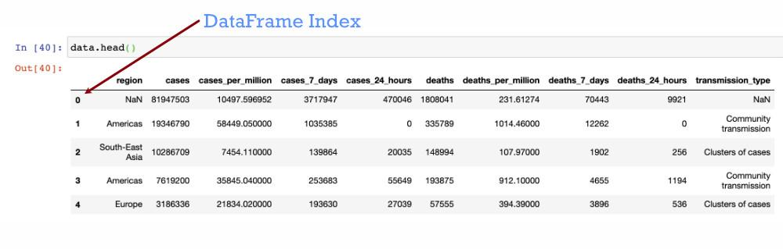
Qué es un índice
En un DataFrame de Pandas, el índice es una estructura que permite etiquetar y acceder a las filas de manera eficiente. Es similar a la columna de etiquetas de una tabla en una base de datos relacional. Cada fila del DataFrame tiene una etiqueta única asociada en el índice, lo que facilita la identificación y recuperación de datos.

Slide 6
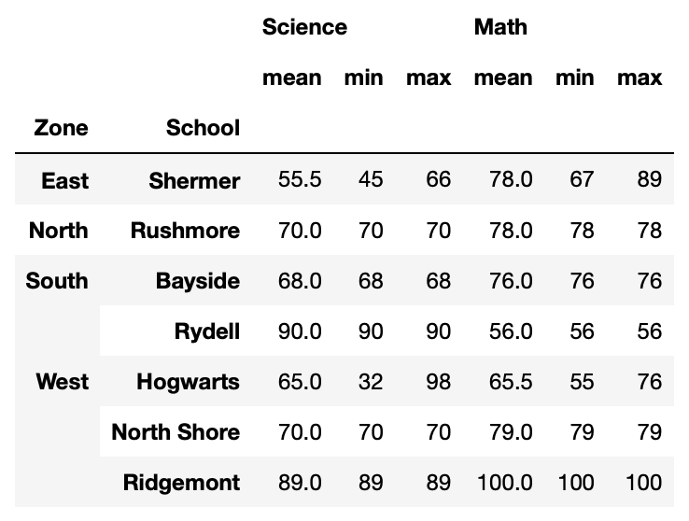
Qué es un índice
El índice puede ser una secuencia de números enteros (por defecto), etiquetas personalizadas, fechas u otros tipos de datos que proporcionen una identificación única para cada fila del DataFrame. Además, el índice también puede ser jerárquico, lo que significa que puede tener múltiples niveles de etiquetas.
El uso del índice en un DataFrame permite realizar operaciones de selección, indexación y alineación de datos de manera eficiente, lo que hace que trabajar con conjuntos de datos sea más intuitivo y poderoso en Pandas.

Slide 7
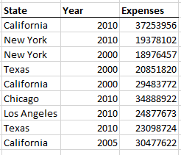
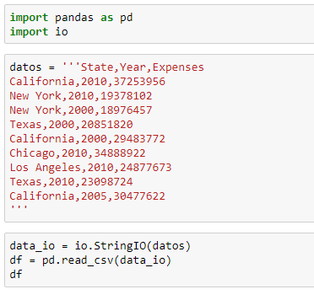
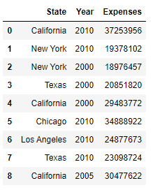
Índices jerárquicos
Un índice jerárquico permite tener múltiples niveles de indexación en un mismo eje.

Slide 8
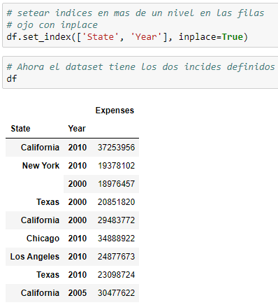
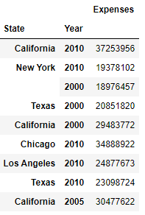
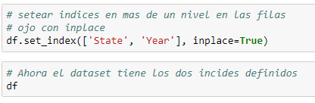
Índices jerárquicos

Slide 9
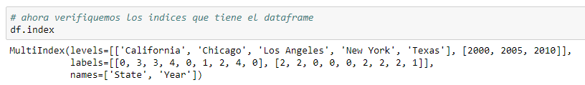
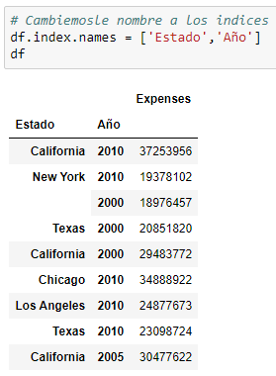
Índices jerárquicos

Slide 10
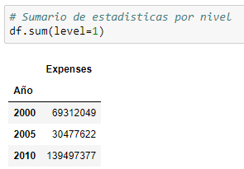
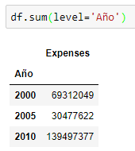
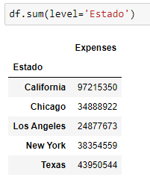
Índices jerárquicos

Slide 11
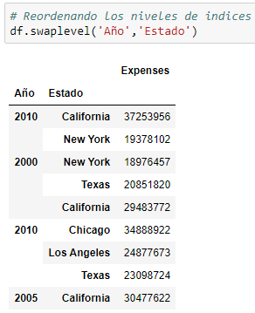
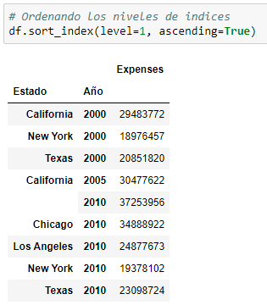

Índices jerárquicos

Slide 12

Agrupamiento

Slide 13
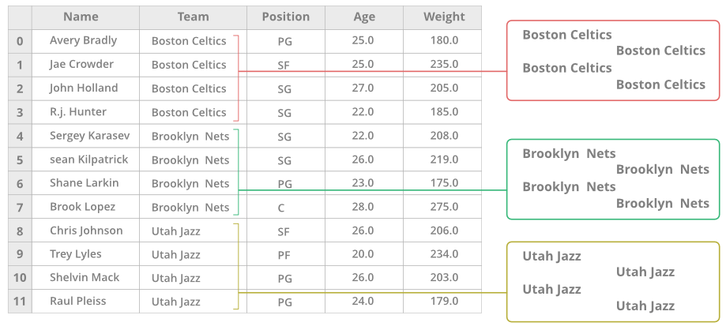
Qué es Agrupamiento
El agrupamiento es una operación en la que los datos se dividen en grupos basados en algún criterio común y luego se aplican operaciones o transformaciones a cada grupo por separado. Es una técnica fundamental en el análisis de datos y se utiliza ampliamente en diferentes áreas, como la estadística, la ciencia de datos y la ingeniería.
¿Cuál es el promedio de edad de los jugadores de Boston Celtics?
¿Cuál es el peso máximo de los jugadores de Utah Jazz?
¿Cuál la edad mínima de los jugadores de Brooklyn Nets?

Slide 14
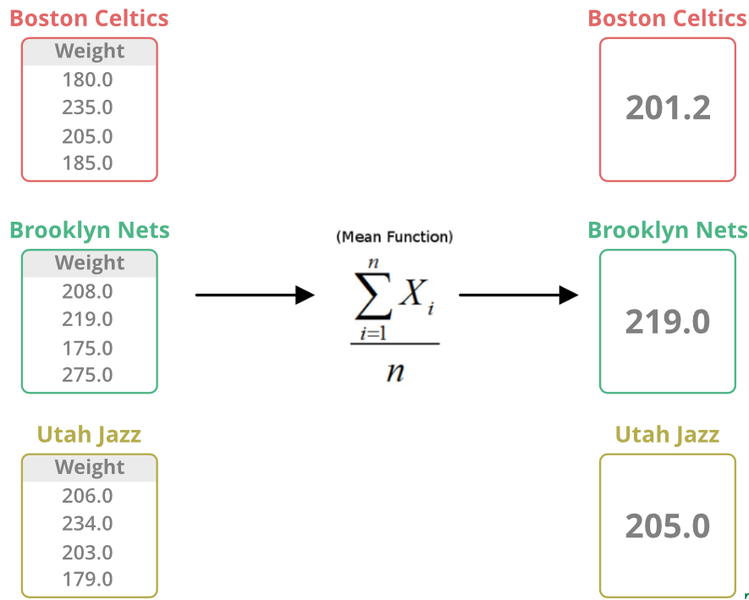
Qué es Agrupamiento
En el contexto de Pandas, el agrupamiento se realiza utilizando el método groupby(), que divide un DataFrame en grupos basados en los valores de una o más columnas. Luego, se pueden aplicar funciones de agregación, como sumas, medias, conteos, etc., a cada grupo por separado utilizando métodos como sum(), mean(), count(), etc.
El agrupamiento es útil para resumir y analizar datos de manera más eficiente, ya que permite examinar las características de subconjuntos específicos de datos de forma separada. Por ejemplo, se puede agrupar un conjunto de datos de ventas por categoría de producto y luego calcular la suma de ventas para cada categoría por separado. Esto proporciona información útil sobre el rendimiento de cada categoría de producto individualmente.

Slide 15
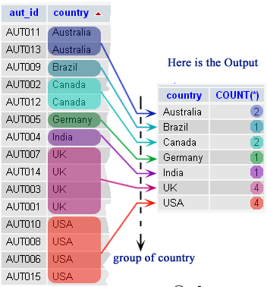

Agrupamiento

Slide 16


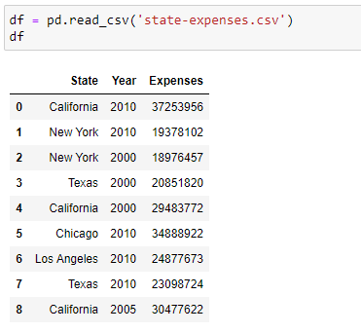
Agrupamiento
En primer lugar, cargaremos el set de datos.

Slide 17
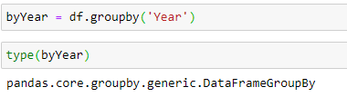

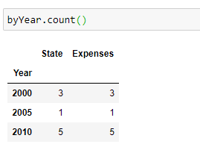
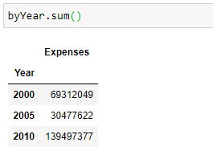
Agrupando datos
Definiremos una agrupación de acuerdo a un criterio y se lo asignaremos a una variable:
Ahora podemos realizar operaciones de agrupación:

Slide 18
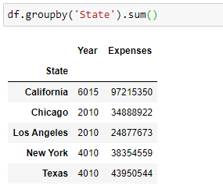
Forma abreviada
Forma abreviada de consultar una operación de agrupación en un dataframe:
El resultado es un dataframe con los valores agrupados

Slide 19
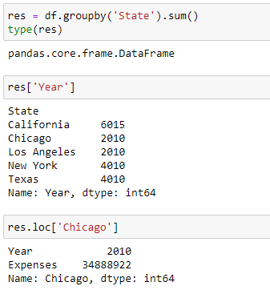
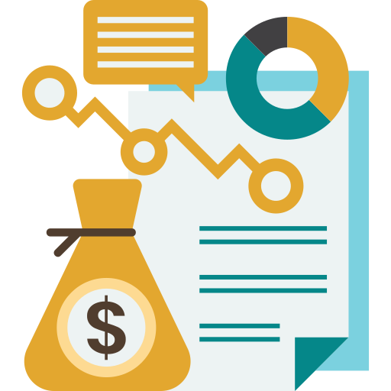
Forma abreviada
El resultado de una operación de agrupamiento es un dataframe, por lo tanto lo podemos operar como tal:

Slide 20
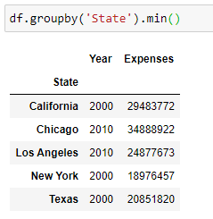
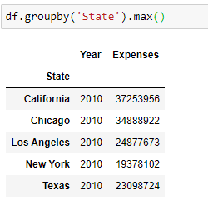
Métodos de agregación
Agrupar y buscar el valor mínimo:
Agrupar y buscar el valor máximo:

Slide 21
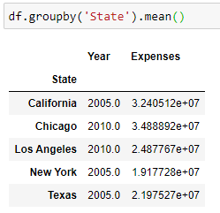
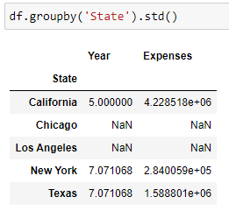
Métodos de agregación
Media de un grupo:
Desviación estándar de un grupo:

Slide 22
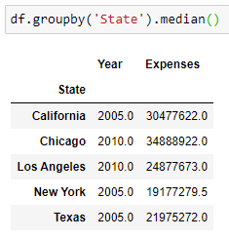
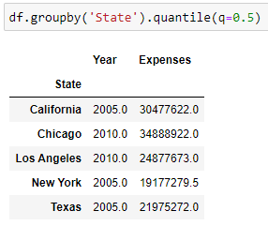
Métodos de agregación
Media de un grupo:
Quantil de un grupo:

Slide 23
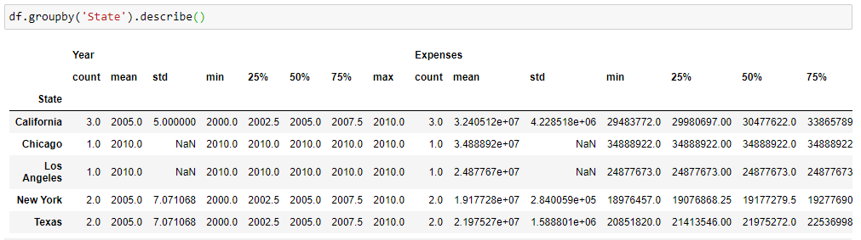
Describiendo un grupo
Se puede obtener de forma rápida la información de sumarización de un grupo:

Slide 24
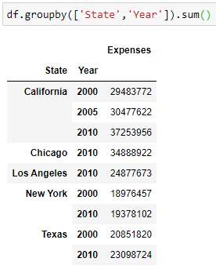
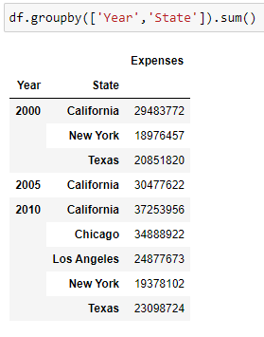
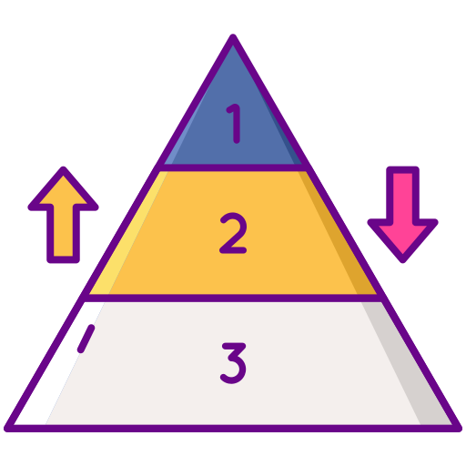
Agrupamiento por más de un nivel
Podemos establecer más de una variable de agrupamiento (índice).

Slide 25
Tablas Pivoteadas

Slide 26
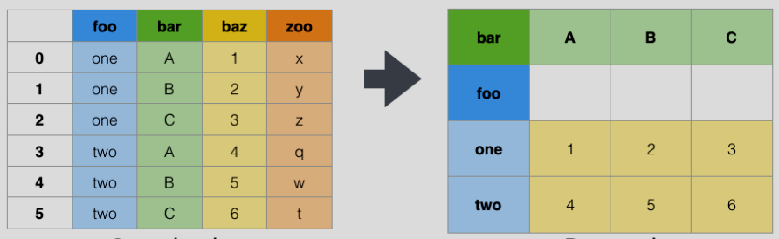
Qué es una tabla Pivoteada
La característica principal de una tabla pivote es que permite reorganizar y resumir datos de una manera más estructurada y legible. Esto se logra al pivotar (rotar) los datos originales de modo que los valores de una columna se conviertan en las columnas de la tabla pivotada y los valores de otra columna se conviertan en las filas, con operaciones de agregación aplicadas a esos valores.

Slide 27
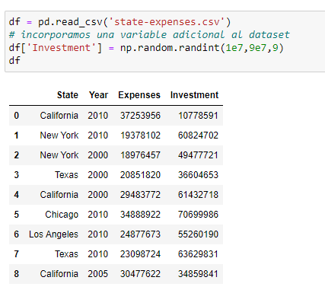

Pivotes
Permite hacer tablas definiendo pivotes, similares a las tablas dinámicas de Excel. Para esto, tomemos el siguiente dataframe:

Slide 28
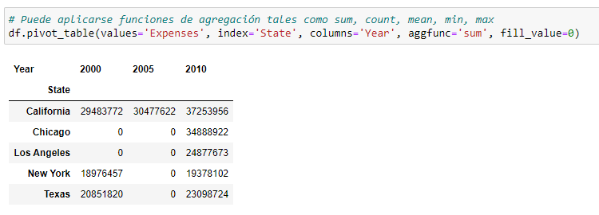

Pivotes
Ahora apliquemos la función pivot_table():
Columnas que compondrán el índice
Columnas que quedarán como tales
Columna con el valor a operar
Función de agregación
Rellena valores
Puede aplicarse funciones de agregación tales como sum, count, mean, min, max

Slide 29
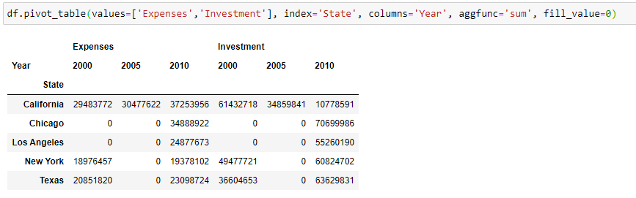
Pivotes
En este caso, se especifica un listado de columnas en el campo values:

Slide 30
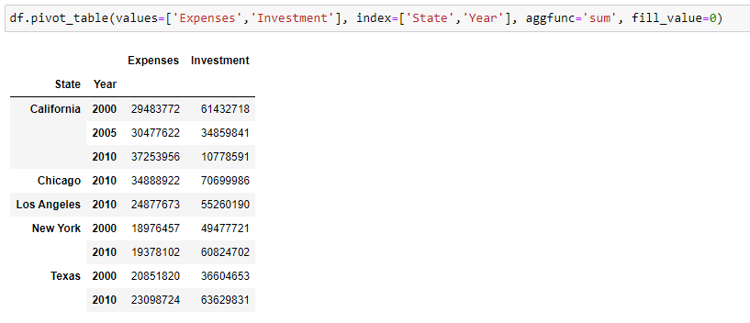
Pivotes
Si no se especifican columnas, entonces el reporte es similar a uno de agrupación (groupby)

Slide 31

Despivoteo de Tablas

Slide 32
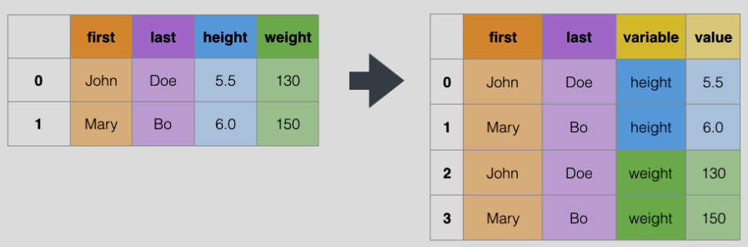
Qué es Despivoteo
El "despivoteo", también conocido como "despivotar" o "despivotado", es el proceso inverso a la creación de una tabla pivotada. Mientras que una tabla pivotada organiza los datos de manera estructurada para facilitar el análisis y la visualización, el despivoteo se refiere a la acción de revertir esta transformación y volver a los datos en su formato original o en un formato diferente

Slide 33
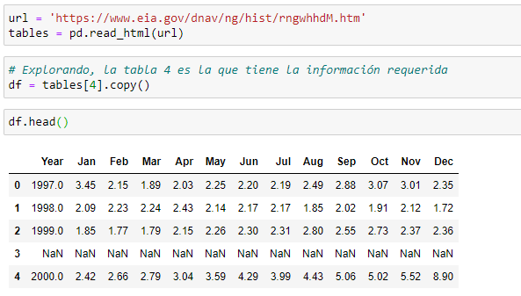
Despivoteo
A veces, se requiere despivotear una tabla que ya viene con una forma de pivote para dejarla al estilo “planilla”.

Slide 34
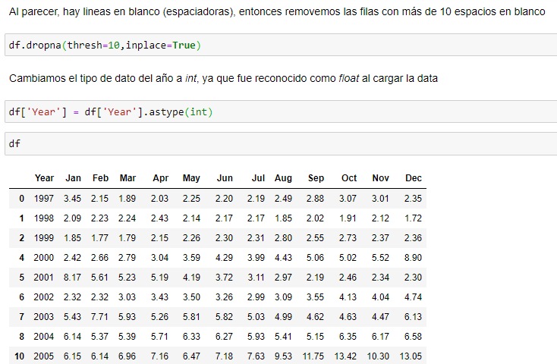
Despivoteo
Aplicamos previamente algunas técnicas de limpieza de datos.

Slide 35
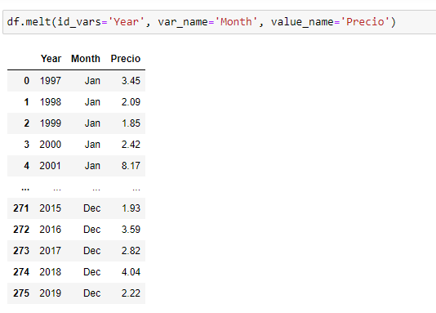
Despivoteo
La función melt() permite “despivotear” la tabla.
Etiqueta para la columna con datos
Etiqueta columna despivoteada
Columna ‘’llave”

Slide 36
Dudas y consultas

Slide 37
Fin presentación

